Slide 1

Психологические аспекты готовности ребёнка к предстоящему обучению в школе
Педагог-психолог МАОУ СОШ №19
Пинку Наталия Андреевна

Slide 2
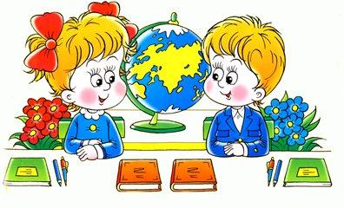
ГОТОВНОСТЬ К ШКОЛЕ
ВОЛЕВАЯ
Личностная готовность
Интеллектуальная
готовность
Социальная
готовность
Мотивационная
готовность

Slide 3
Личностная готовность
Умение строить отношения с учителем (регулировать свои действия и свое поведение, умение воспринимать учебную задачу)
Умение общаться со сверстниками
(принимать точку зрения другого, умение выслушивать одноклассников)
Отношение к себе
(умение взглянуть на себя со стороны, адекватно реагировать на свою неудачу)
Возрастную зрелость
(навыки самообслуживания)

Slide 4
Социальная готовность
Фамилия, имя ребёнка, возраст
Город, домашний адрес
Ф.И.О. родителей, их профессию
Времена года, их количество, порядок
Дни недели, количество, порядок, какой день сегодня
Зачем нужны в школе парты, звонок..

Slide 5


мотивационная готовность к школе
Определенный уровень развития
мотивационной сферы – преобладание у ребенка познавательного мотива над игровым.
(Стремление ребенка идти в школу,
желание познавать новое).

Slide 6
Интеллектуальная готовность
Развитость восприятия, наблюдательности, памяти, мышления и речи.
Сформированность элементарных представлений о:
Пространстве (право/лево, перед/после,) и времени (утро, вечер);
животном растительном мире;
общественных явлениях.
Развитие тонких движений руки (раскрашивать в пределах контура) и зрительно двигательных координаций.
Интерес к знаниям, умение делать выводы, умозаключения.

Slide 7

«Быть готовым к школе уже сегодня – не значит уметь читать, писать и считать – значит быть готовым всему этому научиться!»
Венгер
Леонид Абрамович

Slide 8
Важен не объем знаний ребенка, а качество
Важно учить не читать, а развивать речь. Не учить писать, а создавать условия для развития мелкой моторики руки.
Для полноценного развития дошкольнику необходимо общаться со сверстниками, взрослыми, играть в развивающие игры слушать чтение книг, рисовать, лепить, фантазировать.
Чем больше ребенок будет причастен к подготовке к школе, обсуждению будущего, чем больше он будет знать о школе, о новой жизни, тем легче ему будет личностно в нее включиться.

Slide 9
Рекомендации родителям
Приучайте ребенка планировать свою деятельность, свой распорядок дня.
Не отмахивайтесь от любознательности ребенка.
Помогите ребенку доводить начатые им дела до логического завершения.
Выслушивайте ребенка.
Разговаривайте с ребенком.
Любите своего ребенка таким, какой он есть.

Slide 10
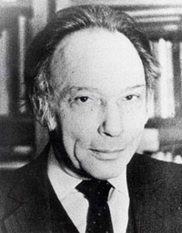
Ребенок – это не сосуд, который надо наполнить,
А факел, который нужно зажечь.
Венгер
Леонид Абрамович

Slide 11
Спасибо
за
внимание

